Slide 1

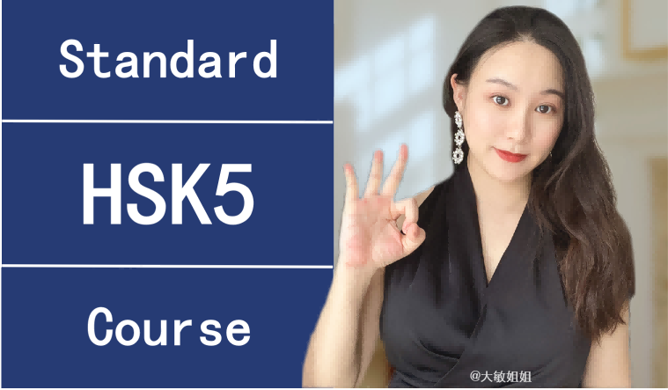


感谢选择大敏姐姐原创高品质HSK系列课件!
@大敏姐姐
dmgqs01
本课件和教学视频著作权归大敏姐姐所有，未经授权进行搬运、洗稿、二次转发、销售等侵权行为，都属于违法。违者绝对追责到底！

Slide 2

使用须知👇
本PPT需使用WPS软件，支持内容（图文/GIF/音频/动画）的编辑、修改。
本PPT必须全屏播放才有动画和音效，手机打开和非全屏播放无效果。
本PPT包含：教学内容和目标、课堂中老师涉及的英语句子、学生教学内容。
动画修改方式：当前内容上，鼠标右键进行素材替换。请勿删除！否则无动效！
如有问题欢迎来大敏姐姐直播间连麦咨询，直播时间会提前在朋友圈发布：
dmgqs01
本课件和教学视频著作权归大敏姐姐所有，未经授权进行搬运、洗稿、二次转发、销售等侵权行为，都属于违法。违者绝对追责到底！

Slide 3

教学内容和目标
学生能够了解并掌握
娱乐活动
语言点
（1）了解并掌握“动词+得/不+起”“支”“凭”的意义和用法。
（2）了解并掌握“单调、从事、粗糙、翻、整齐、身材、册、登记、办理、押金”
等词的搭配。
（3）辨析“记录”和“纪录”的异同。
词汇
（1）熟悉并掌握本课其他重点五级大纲词汇的意义和用法:“出版、年代、网络、
动画片、娱乐、无数、青少年、疑问、木头、年纪、成人、假如、手续、印
刷、涨”。
（2）理解本课8个非大纲词汇的意义。
（3）了解并掌握“扩展”板块6个“单位、场所”类词汇和8个“生产”类词汇的
意义和用法。
篇章
（1）本文介绍了“小人书”这种出版物，并描述了供人阅读、租借的小人书摊，
那是对童年生活的一种美好回忆。要求学生阅读理解课文，掌握文章大意
并能运用所学词语、语言点复述这段描写。
（2）讨论童年生活，并完成命题写作。

Slide 4

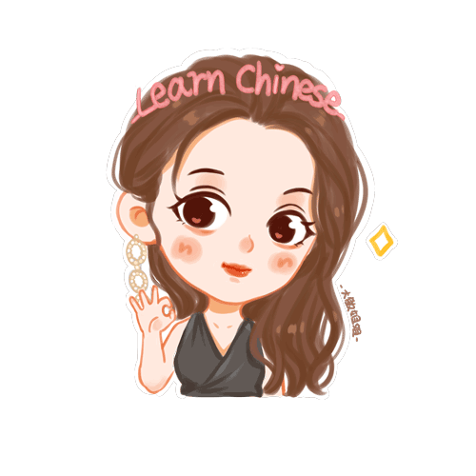

Standard Course
HSK 5
Lesson 20

Slide 5
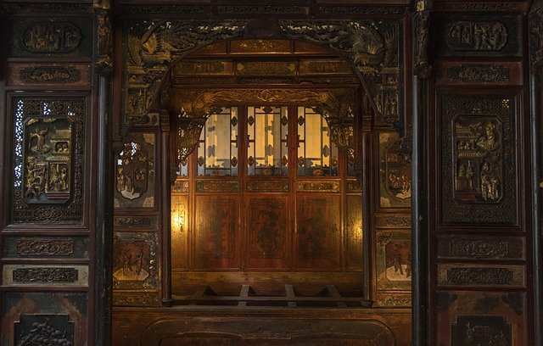
《HSK标准教程5--第二十课》
HSK Standard Course 5 Lesson 20
第20课 小人书摊
Lesson 20
Picture-story book stalls
Part 1

Slide 6

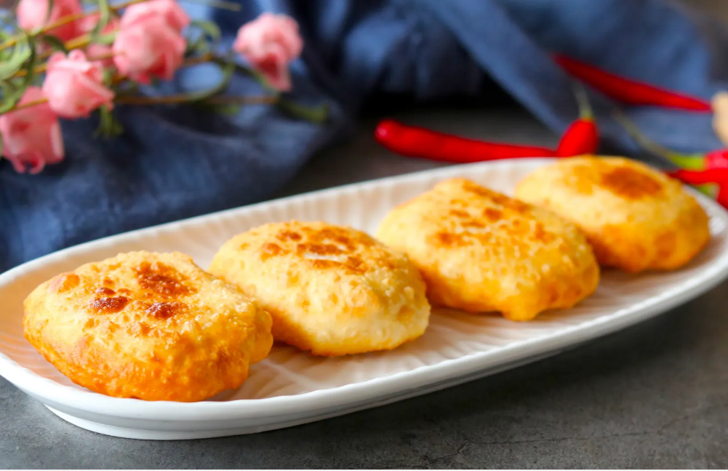


复习
Review
请说出第十九课中有关饮食的词语
果蔬：萝卜、橘子、梨……

Slide 7
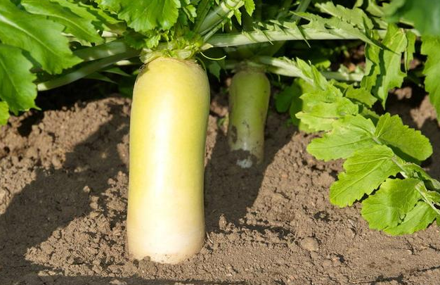
复习
听写句子、复习重点词、复述课文
Review
它那丰富的色彩、微甜的口感，至今仍让我十分想念。
青的甜中带点儿辣，紫的像山泉般清淡可口。
萝卜洗净切丝，放入油、盐等，用筷子搅拌均匀。
先在锅里淋一圈油，待油锅烫手时，将萝卜饼放进锅里，盖锅前须放些温水，预防煳底。
萝卜饼要趁热吃，喜欢口味重的，还可以加少许酱油和醋。
鱼生火，肉生痰，青菜萝卜保平安。

Slide 8
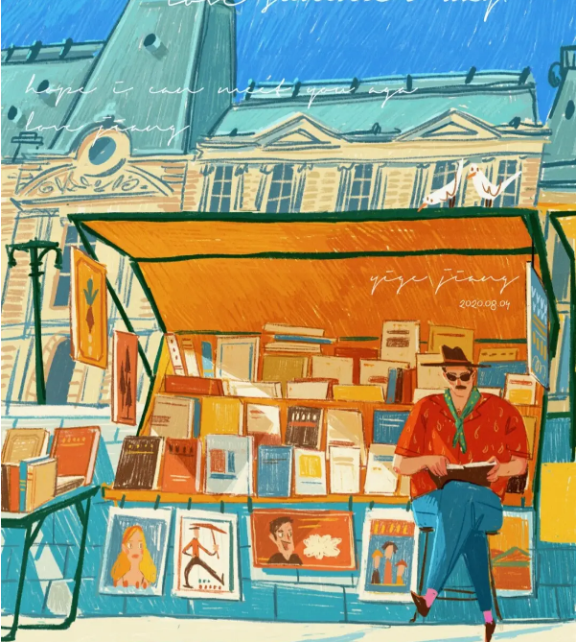
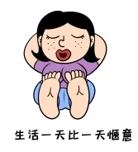
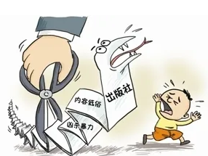
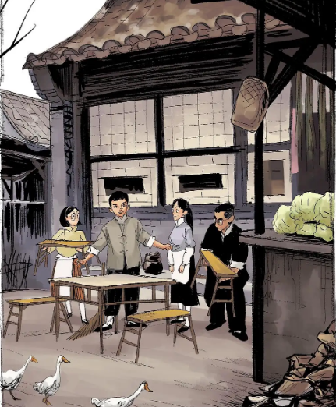
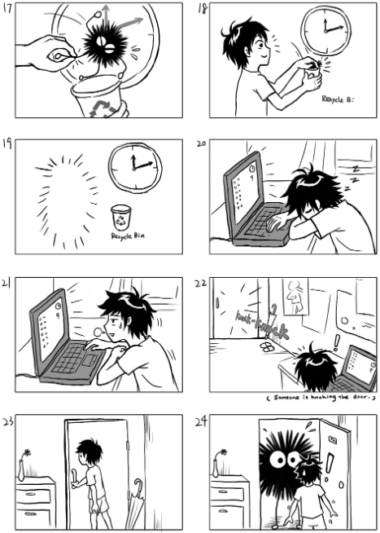
生词
New Word
tān
摊

Slide 9
生词
New Word
chū bǎn
出版

Slide 10
生词
New Word
liánhuánhuà
连环画

Slide 11
生词
New Word
nián dài
年代

Slide 12
生词
New Word
dān diào
单调

Slide 13


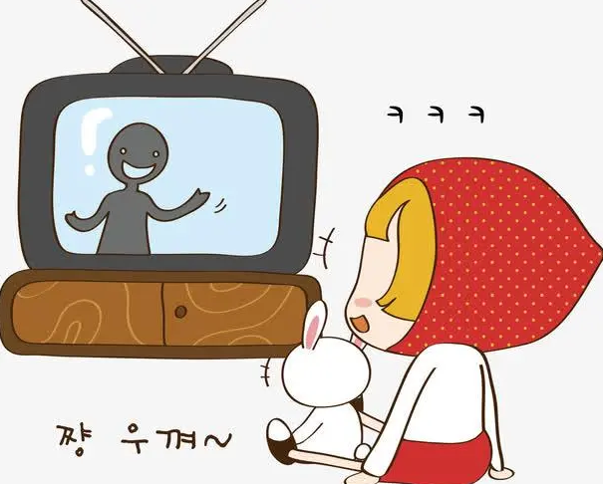
生词
yú lè
New Word
娱乐
n./v. entertainment;
to amuse

Slide 14
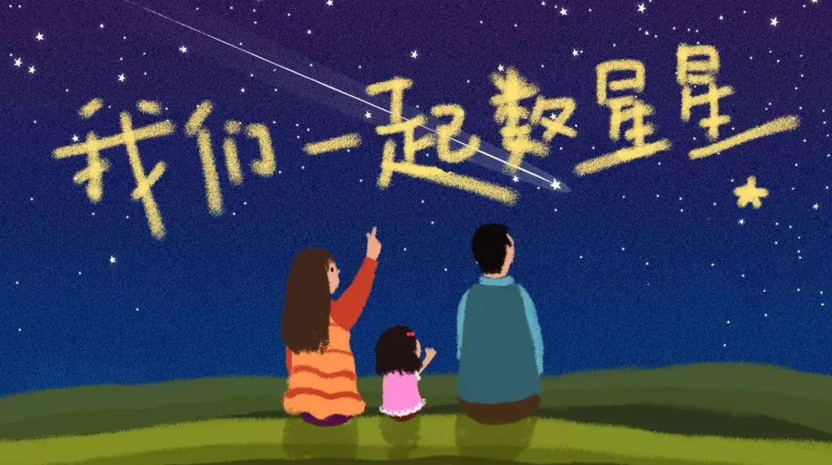
生词
wú shù
New Word
无数
adj. countless

Slide 15
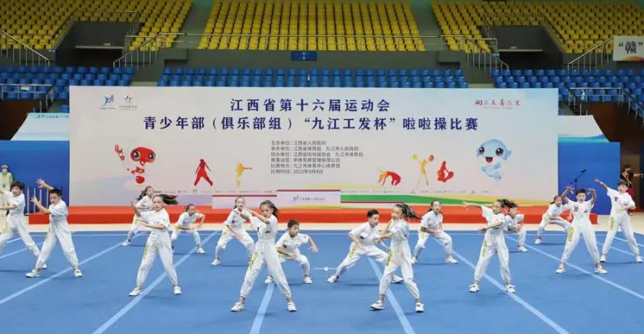
生词
qīngshàonián
New Word
青少年
n. youngsters

Slide 16

生词
cóng shì
New Word
从事
v. to engage in

Slide 17
练一练
n. decade of a century
出版
chū bǎn
Practise
n. picture-story book
连环画
qīngshàonián
年代
wú shù
v. to publish
无数
nián dài
adj. countless
青少年
liánhuánhuà
n. youngsters

Slide 18

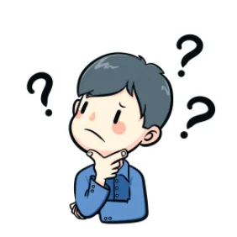
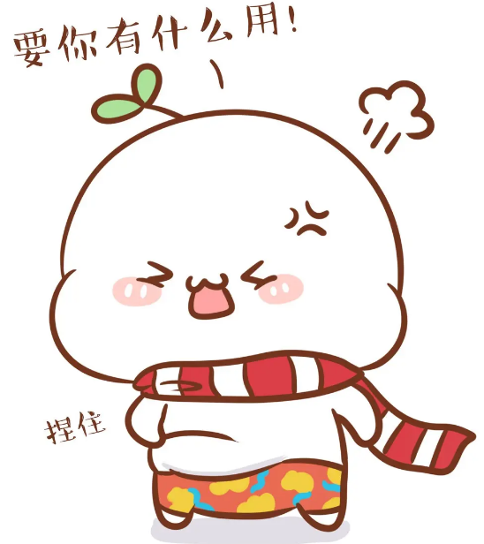
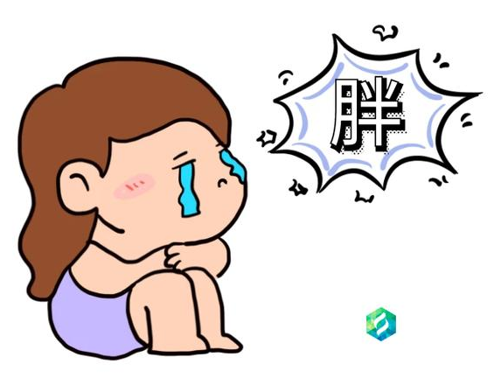
语言点
Language Point
毫无疑问。
毫无
一点也没有
毫无用处。
毫无效果。

Slide 19


语言点
Language Point
古时候，有个年轻人很好学，但是买不起书。
动词+得/不+起
主观上有(没有)能力
只有经得起困难和时间考验的朋友，才是真正的朋友。

Slide 20
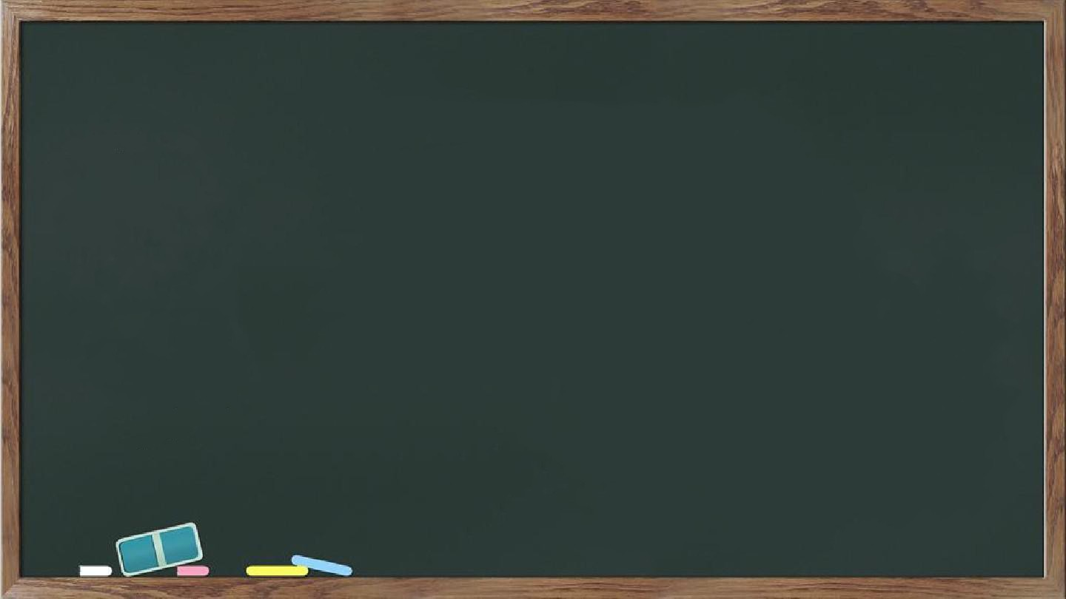

练一练
Practise
请用“动词+得/不+起”完成下列句子或对话。
1.A：寒假去旅游，我们是坐火车还是飞机呢？
B： ____ _________。
坐火车吧，飞机票太贵了，买不起
2.我们应该降低价格， 。
这样消费者才能买得起
3.A：你们这种新产品的质量怎么样？
B： _________ ___ 。
质量是经得起检验的

Slide 21
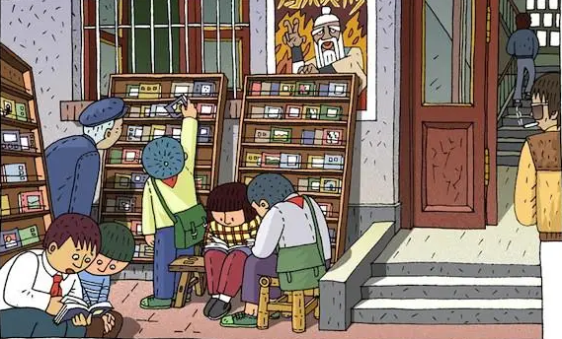

课文 1
Text 1
小人书，是一种以书的形式出版的连环画。在二十世纪五六十年代，那时候生活很单调，没有网络，没有动画片，读小人书是儿童最主要的娱乐之一。不仅小孩
子爱看，还有无数的青少年和大人也爱看。
随着小人书的流行，出现了从事租书业务的小人书摊，这对于那些想看又买不起书的人来说，只用很少的钱就能看一本，毫无疑问是件大好事。

Slide 22
判断对错
True or false
小人书是一种连环画。
小人书是给小孩子看的，大人不可以看。
慢慢地，就有了可以租小人书的书摊。

Slide 23
请排序
Please sort
1
小人书摊出现了。
2
大人也喜欢看小人书。
3
小人书是一种连环画。
4
是儿童最主要的娱乐之一。

Slide 24
《HSK标准教程5--第二十课》
HSK Standard Course 5 Lesson 20
第20课 小人书摊
Lesson 20
Picture-story book stalls
Part 2

Slide 25
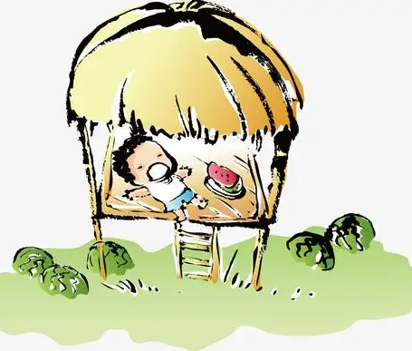
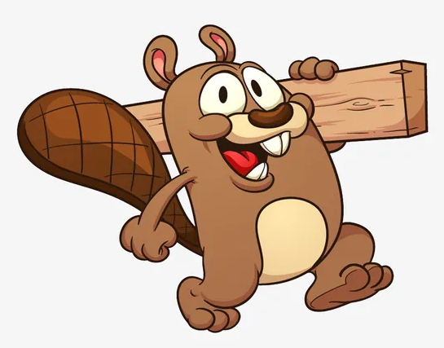
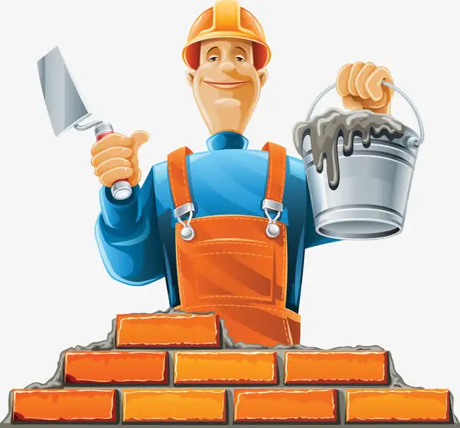
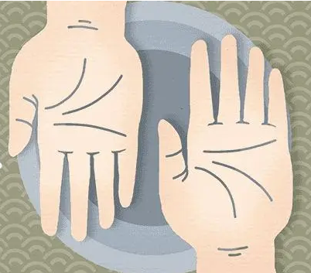

生词
New Word
péng zi
棚子

Slide 26
生词
New Word
zhuān tóu
砖头

Slide 27
生词
New Word
zhī
支

Slide 28
生词
New Word
cū cāo
粗糙

Slide 29
生词
New Word
mù tou
木头

Slide 30
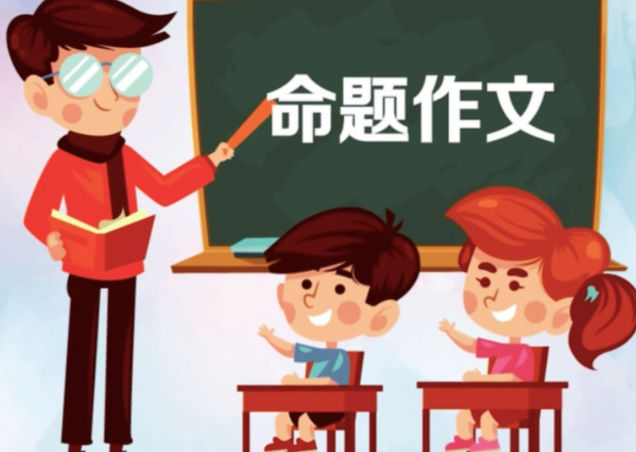
生词
tí cái
New Word
题材
n. theme

Slide 31
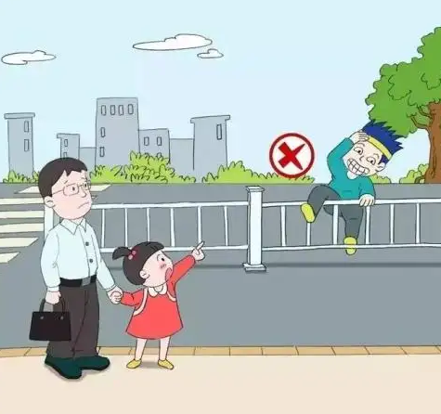
生词
fān
New Word
翻
v. to turn(over)

Slide 32
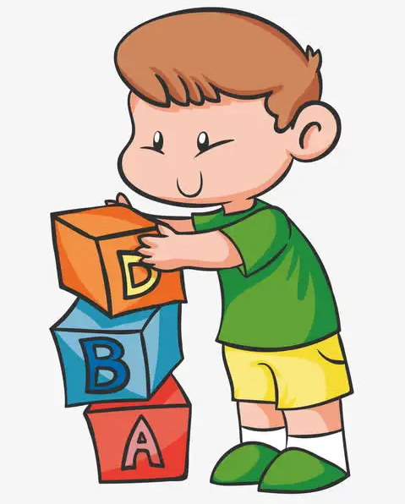
生词
dā
New Word
搭
v. to hang over

Slide 33
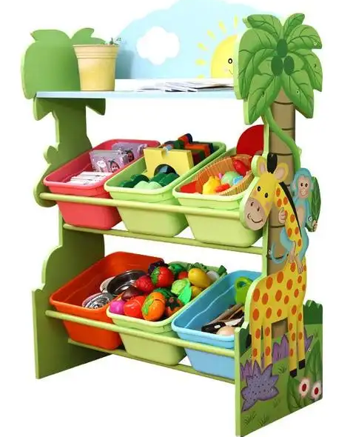
生词
zhěng qí
New Word
整齐
adj. tidy, orderly

Slide 34
练一练
n. shed, shack
棚子
fān
Practise
题材
cū cāo
n. theme
翻
péng zi
v. to turn(over)
v. to hang over
搭
tí cái
adj. rough, crude
粗糙
dā

Slide 35
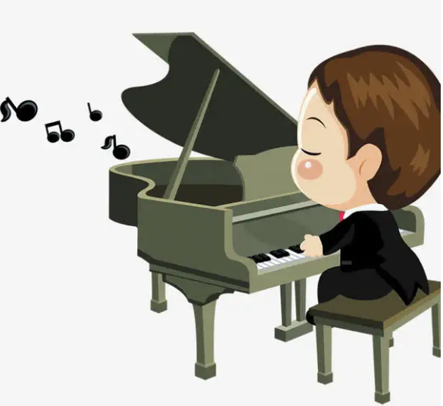
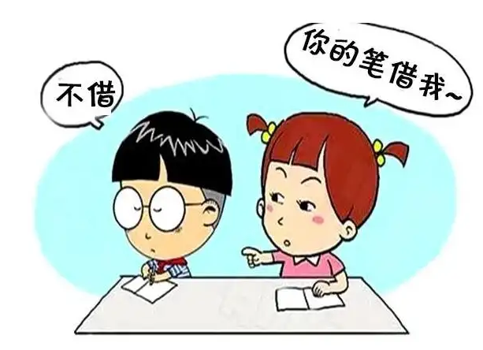
语言点
Language Point
他弹第二支曲子时引起了牛的注意。
支
量、音乐作品、队伍或者杆状的东西
借我一支笔。

Slide 36
练一练
Practise
单调
粗糙
从事
整齐
我想______有挑战性的工作，因为那样可以更好地成长。
从事
这房子装修得太______了！你看，地板都没铺平。
粗糙

Slide 37
练一练
Practise
单调
粗糙
从事
整齐
窗外响起了一阵______的歌声。
整齐
他觉得在中国的生活很______，我却觉得很丰富。
单调

Slide 38
课文 2
Text 2
记得小时候，我家附近就有个小人书摊，就是一进街口靠墙的一个小棚子，里面用几块砖头支着粗糙的木头板子供人们坐着看书。棚子里有一张床板摆着各种题材的小人书，墙边还拉了几根绳子，一本本书翻开搭在上面，五颜六色的，很好看。为了减少损坏程度，每本小人书都用牛皮纸加了层封皮，封皮上用毛笔写上书名，整齐漂亮的毛笔字能充分地显示出书摊主人的文化水平。

Slide 39
判断对错
True or false
我家附近的小人书摊就是一间棚子。
棚子很小，人们不可以坐着看书。
这个小人书摊里有各种题材的小人书。
不是每本小人书都有一个牛皮纸的封皮。

Slide 40
《HSK标准教程5--第二十课》
HSK Standard Course 5 Lesson 20
第20课 小人书摊
Lesson 20
Picture-story book stalls
Part 3

Slide 41
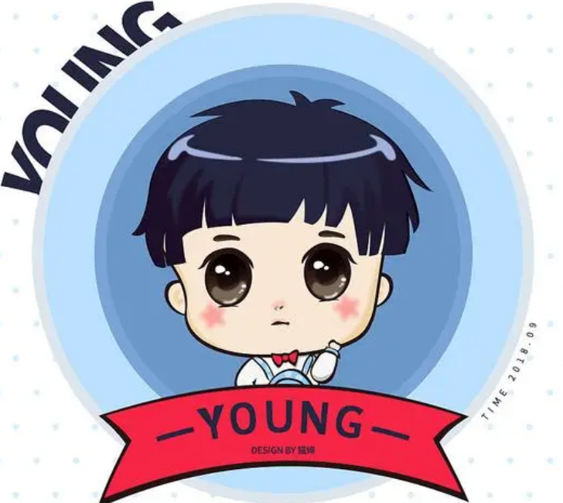
生词
nián jì
New Word
年纪
n. age

Slide 42
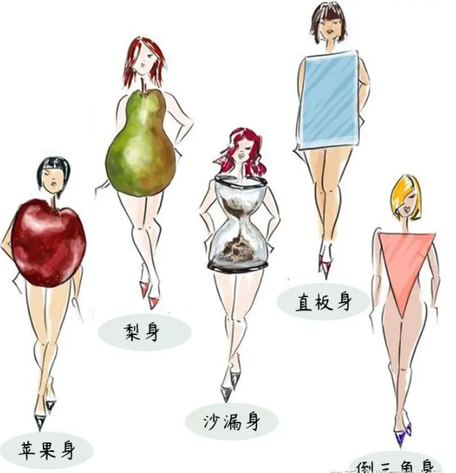
生词
shēn cái
New Word
身材
n. figure,stature

Slide 43
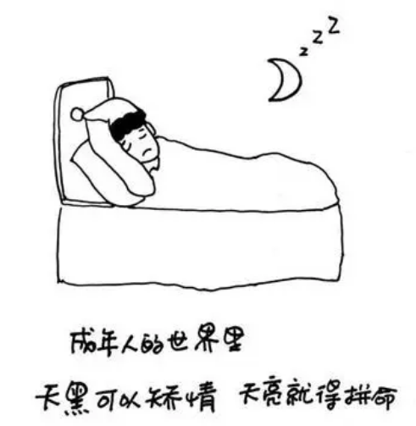
生词
chéng rén
New Word
成人
n. adult

Slide 44
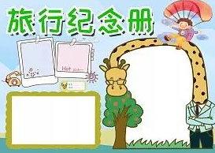
生词
cè
New Word
册
m. volume

Slide 45
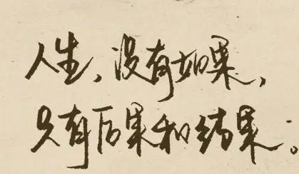
生词
jiǎ rú
New Word
假如
conj. if, in case

Slide 46
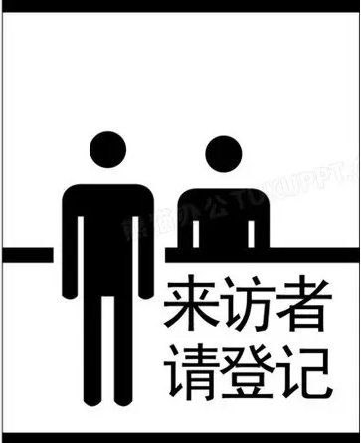
生词
dēng jì
New Word
登记
n./v. to register

Slide 47
练一练
从事
好了
Practise
粗糙的
高大/瘦小
整齐的
……的工作
登记
皮肤
打
翻
身材
房间

Slide 48
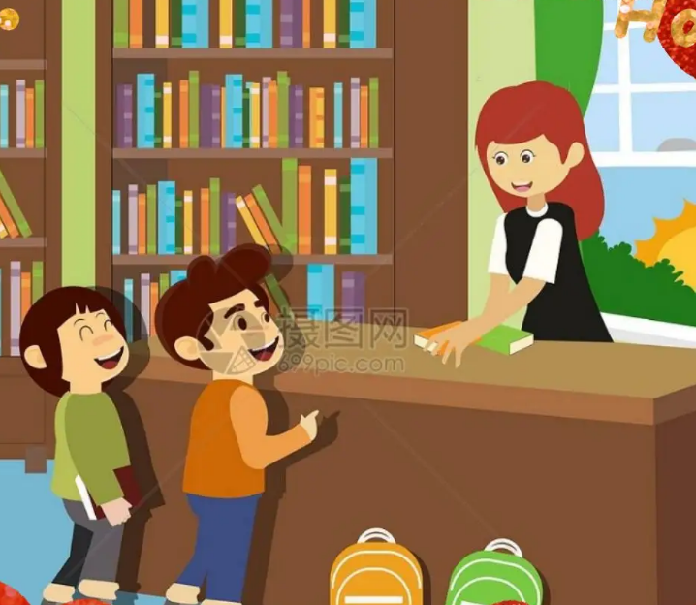
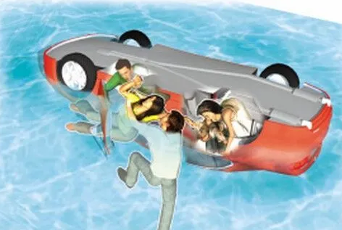
语言点
Language Point
看完以后，连书带钱一起交给老板。
连……带……
连（名词）带（名词）
突然，他连人带车一起掉进水里了。

Slide 49

练一练
Practise
一般来说，一包香烟有二十____。
支
册
支

Slide 50
练一练
Practise
昨天他喝多了，连衣服___钱包都丢了。
带
带
和

Slide 51
练一练
Practise
他____高大，动作灵活，很适合打篮球。
身材
身体
身材

Slide 52
练一练
Practise
这可以说是20世纪80_____最流行的歌曲。
年代
年代
时代

Slide 53
课文 3
Text 3
摊主是位上了年纪、身材瘦小的老人，总是穿着一件灰色的长衫，静静地坐在一边，陪着看书的人们。
在这里看书的人大部分是附近住户的孩子，也有一些喜欢小人书的成人。租借小人书很便宜，在摊里看每册1分钱，选好书坐下就看，看完连书带钱交给摊主；假如借走回家看，则每本每天2分钱，挑好书后交给摊主，摊主仔细地将租书人的姓名、地址和所借小人书的书名登记在本子上，收了租金就可以拿走了。

Slide 54
判断对错
True or false
摊主是一位年轻人，身材高大。
来书摊看书的既有孩子，又有大人。
租小人书很便宜，但是不可以带回家看。
摊主登记好名字，收了租金就可以拿走书了。

Slide 55
练一练
Practise
假如 册 登记 身材 年纪 连
摊主是一位上了______、______瘦小的人。租小人书很便宜，如果你在摊里看，每____1分钱，看完____书带钱一起给摊主；______要带回家看，每册2分钱，摊主将租书人的姓名、小人书的书名______好了，收了租金就可以拿走了。
年纪
身材
册
连
假如
登记

Slide 56
《HSK标准教程5--第二十课》
HSK Standard Course 5 Lesson 20
第20课 小人书摊
Lesson 20
Picture-story book stalls
Part 4

Slide 57

生词
jì lù
New Word
记录
n./v. record; to record

Slide 58
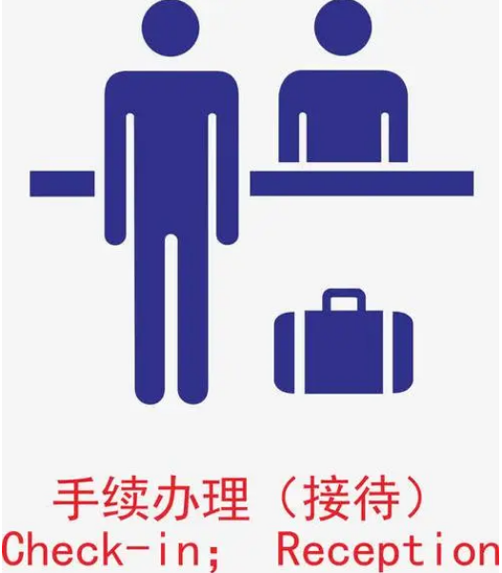
生词
shǒu xù
New Word
手续
n. procedure

Slide 59
生词
bàn lǐ
New Word
办理
v. to handle

Slide 60
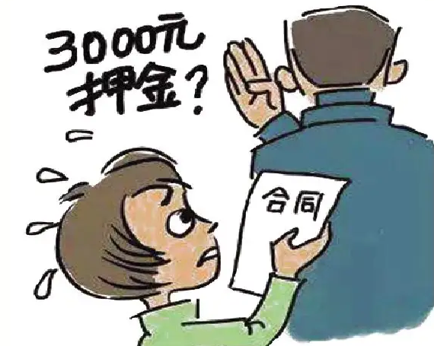
生词
yā jīn
New Word
押金
n. deposit

Slide 61
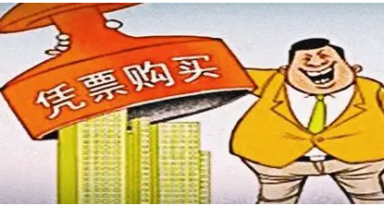
生词
píng
New Word
凭
prep./v. on the basis of;
to rely on

Slide 62

生词
yìn shuā
New Word
印刷
v. to print

Slide 63
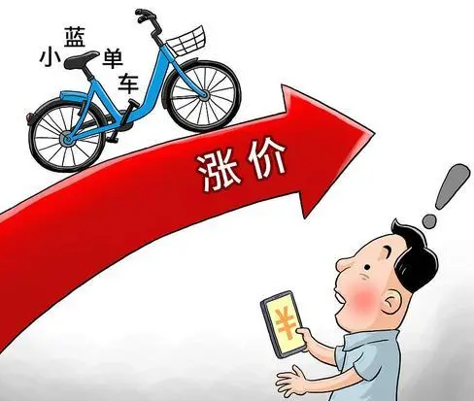
生词
zhǎng
New Word
涨
v. to rise

Slide 64
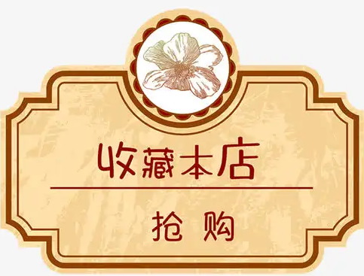
生词
shōu cáng
New Word
收藏
v. to collect

Slide 65
练一练
手续
zhǎng
n. procedure
Practise
印刷
shǒu xù
v. to print
涨
shōu cáng
v. to rise
押金
yìn shuā
n. deposit
收藏
yā jīn
v. to collect

Slide 66

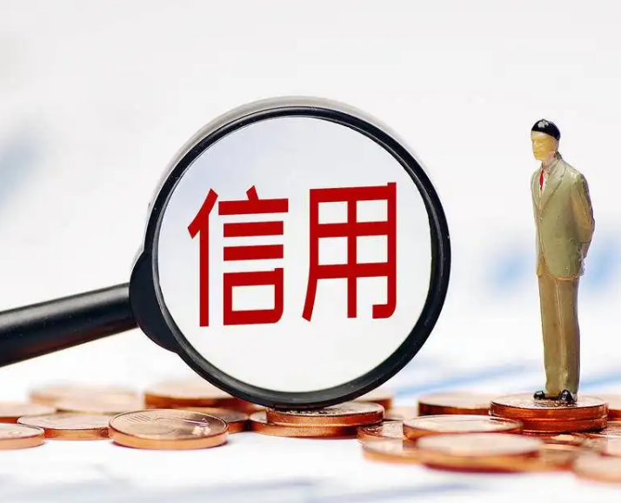
语言点
Language Point
做工作不能光凭经验，还要有创新。
凭
动词(V.)，依靠
印象中似乎没有什么押金，全凭信用。

Slide 67
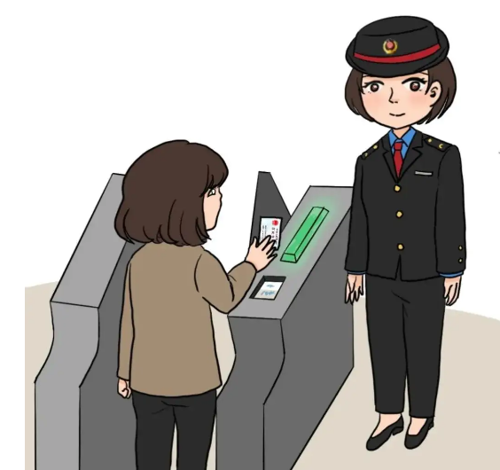
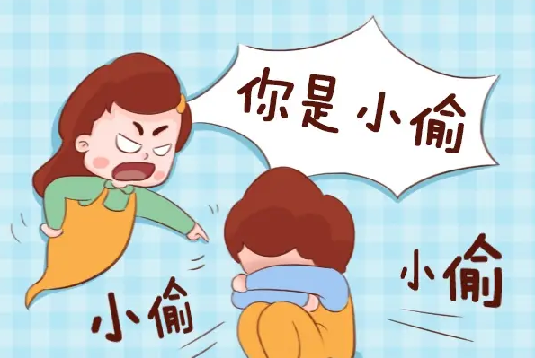
语言点
Language Point
请大家准备好车票，凭票上车。
凭prep.
根据，凭借，凭+名词+动词
你凭什么怀疑我偷了东西？

Slide 68

语言点
Language Point
我已经把这次会议记录下来了。
记录
动词

Slide 69

语言点
Language Point
小刘，你来做这次会议的记录。
记录
名词

Slide 70
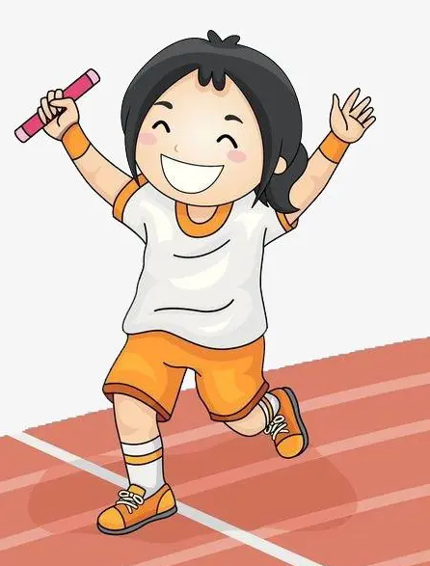

语言点
Language Point
他在本次比赛中打破了学校纪录。
纪录
名词
这是一部很有意思的纪录片。

Slide 71
练一练
Practise
记录
纪录
他又创造了新的奥运会_______。
纪录
小张呢？不是安排她来做会议_______吗？
记录

Slide 72
练一练
Practise
记录
纪录
我很喜欢看新闻______片。
纪录
甲骨文______了3000多年以前的中国历史。
记录

Slide 73
课文 4
Text 4
租小人书有押金吗？
现在在北京能找到很多小人书吗？
什么样的小人书成了收藏品？

Slide 74
课文 4
Text 4
第二天还书时再把记录一个一个地画掉，还书手续就算是办理好了。印象中似乎没有什么押金，全凭信用。我每天放学回家总要经过这家书摊，都要进去看看。
然而，这种影响了数代人的小人书，如今只能在北京的潘家园、护国寺等地的旧书摊上找到，一些印刷精美、有特色的作品则身价大涨，成了收藏品，甚至进了博物馆。小人书和小人书摊已成为历史的记忆。

Slide 75
练一练
Practise
印刷 押金 收藏 凭
印象中的小人书摊没有_____，全___信用。如今，只能在北京的潘家园、护国寺等地的旧书摊上可以找到小人书。另外，一些____精美、有特色的作品成了____品，甚至进了博物馆。
押金
凭
印刷
收藏

Slide 76


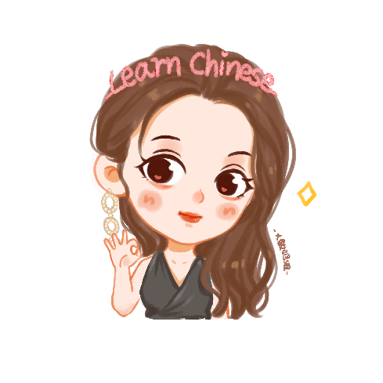

《HSK标准教程5--第二十课》
HSK Standard Course 5 Lesson20
再见 Bye
再见

